Slide 1
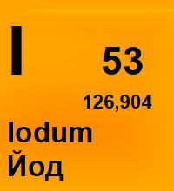
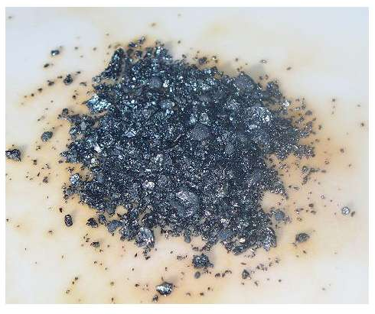
3.5.1.6. Препарати йоду

Slide 2
Препарати йоду, особливо спиртові розчини, добре всмоктуються з поверхні шкіри та слизових оболонок. Циркулюючи в організмі, вони затримуються в запальних ділянках тіла, що мають кисле середовище.
Тут препарати розкладаються з виділенням вільного молекулярного йоду.
В лужному середовищі молекулярний йод утворює йодиди.
Ці окисно-відновні процесі впливають на обмін речовин, перебіг запальних процесів та на роботу органів.

Slide 3
Крім того, велике значення мас взаємодія йоду з воднем води, що супроводжується утворенням активного атомарного кисню, який має окислювальні властивості. Частина йоду у незмінному вигляді виділяється з організму нирками і залозами (потовими, бронхіальними, молочними та травними), посилюючи їх діяльність.

Slide 4
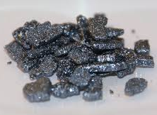
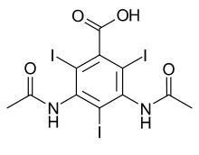
Йод - Іodum
Отримують з морських водоростей та бурових нафтових вод.
Властивості: сіро-чорні з пластинки з металевим блиском або пластинки з своєрідним запахом.
У воді розчиняється погано (1:5000). Розчиняється 1:10 у
95%-ому спирті, легко у водному розчині калію та натрію йодиду.

Slide 5
Форма випуску: кристалів вигляді.
Зберігання: за списком Б у скляних банках з притертими пробками у прохолодному захищеному від світла місці.
Дія: антимікробна, антигельмінтна, протигрибкова, місцева та резорбтивна.
Антимікробна і антигельмінтна дії основані на порушенні обмінних процесів та пригніченні ферментних систем збудників.
Згубна дія на гельмінтів та гриби виявляться при взаємодії йоду з водою протоплазми їх клітин та утворенні активного кисню що має окислювальну дію.

Slide 6
Місцево на рани йод діє антисептично, кровоспинно та підсушуюче.
Високі концентрації діють подразнююче, припікаюче та погіршують заживання.
Місцево він подразнює та згортає білки.
Йод добре всмоктується шкірою та. слизовими оболонками.
Резорбтивно активізує процеси тканинного обміну, впливає на ріст та відгодівлю молодняку.
Входить до складу гормону тироксину.

Slide 7
При нестачі йоду в організмі порушується газообмін, окислювальні процеси, погіршуються функції травної та серцево-судинно систем.
У тварин розвивається ензоотичний зоб, знижується стійкість до інфекцій та продуктивність.
Нестача йоту у дорослих тварин супроводжується порушенням статевих циклів, зниженням запліднюваності та плодовитості.
Виділяючись через легені, йод виявляє відхаркувальну дію.

Slide 8
При отруєнні йодом, що проявляється блювотою, проносом, погіршенням роботи серця, застосовують промивання шлунка 0,5% розчином натрію тіосульфату, введення молока, слизових відварів, яєчного білка та активованого вугілля.

Slide 9
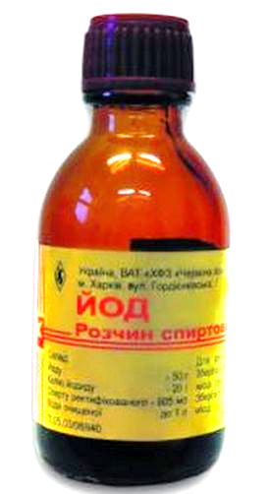
Розчин йоду спиртовий 5% -
Solutio Іоdі spirituosa 5%
Властивості: складається з 5 г йоду, 2 г калію йодиду, порівну до 100 мл води дистильованої і 95 спирту етиловою. Прозора рідина червоно-бурого кольору з характерним запасом.

Slide 10
Форма випуску: флакони по 10, 15 і 25 мл; ампули по 1 мл.
Зберігання: за списком Б у захищеному від світла місці.
Дія: антисептична, подразнююча та протизапальна.

Slide 11
Застосування: для обробки операційного поля і рук хірурга;
як антимікробний, кровоспинний і прискорюючий заживлення засіб при свіжих ранах, порізах, фурункульозі, при виразковому стоматиті та ушкодженнях слизової оболонок ротової порожнини застосовують йод з гліцерином (1:4).
Зовні при запаленні м'язів суглобів, сухожиль як подразнюючий та відволікаючий засіб.

Slide 12
Дози: всередину для лікування ензоотичного зобу телятам і вівцям по 5-10 крапель, ягнятам і поросятам 3-7 крапель, собакам 2-5 крапель з водою;
всередину при отруєнні солями важких металів, алкалоїдами, карболовою кислотою і креоліном - телятам і вівцям по 5-10 крапель з водою.

Slide 13
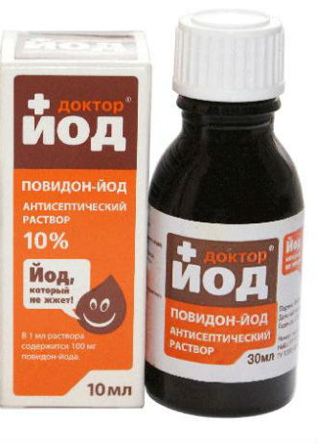
Розчин йоду спиртовий 10 % -
Solutio Іоdі spirituosa 10%
Форма випуску: у банках з оранжевого скла.
Зберігання: за списком Б у захищеному від світла місці. Препарат нестійкий, строк зберігання до 1 місяця.

Slide 14
Дія: виявляє сильніший антимікробний ефект, подразнює та руйнує тканини.
Застосування: зовні для лікування корости, стригучого лишаю, екземи, актиномікозу та гангренозного мокрецю.

Slide 15
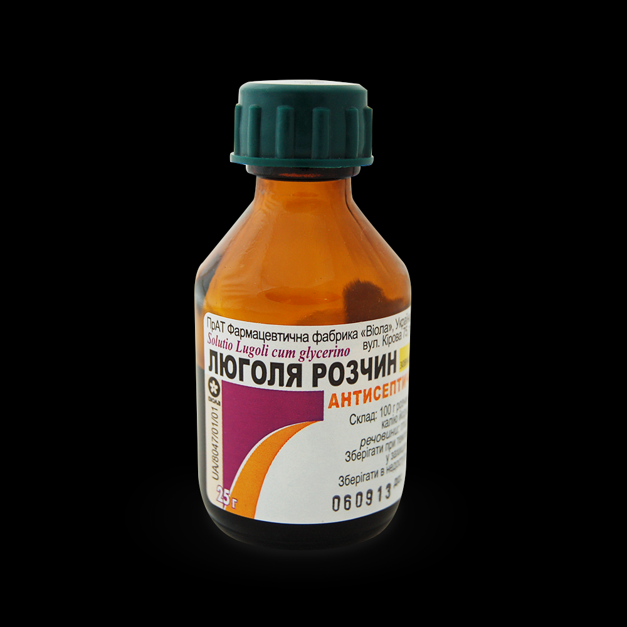
Розчин Люголя –
Solutio Lugoli
Властивості: прозора рідина червоно-бурого кольору з характерним запахом. Містить 1 частину йоду, 2 частини йодиду калію, 17 частин дистильованої води.
Виготовляють перед застосуванням (при зберіганні розчин розкладається).

Slide 16
Форма випуску: у флаконах по 25 мл
Зберігання: за списком Б у захищеному від світла місці.
Дія: антисептична, протизапальна та антигельмінтна.
Застосування: зовні при запаленні слизової оболонок ротової порожнини та глотки; для промивання матки при ендометритах (розводять у 2-3 рази кип’яченою водою); при актиномікозі вводять 1-2 мл у пухлину.

Slide 17
Дози: інтратрахеально застосовують розчин йоду (1 ч. йоду 1,5 ч. калію йодиду і 1500 ч. дистильованої води) при диктіокаульозі овець і телят (телятам у віці 6-12 місяців 50-70 мл, вівцям 15-20 мл та метастронгільозі свиней (0,5 мл на 1 кг маси тварини) дворазово з проміжком 1-2 дні.

Slide 18
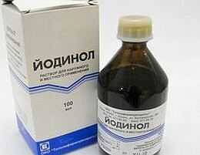
Йодинол - Iodinolum
Властивості: темно-синя рідина з слабким запахом йоду, добре змішується з водою. Це водний розчин йоду з полівініловим спиртом, що містить 0,1% йоду, 0,3% калію йодиду та 0,9 % полівінілового спирту (він зменшує подразнення тканин, сповільнює всмоктування йоду та подовжує його дію).

Slide 19
Форма випуску: у флаконах з темного скла по 100 мл.
Зберігання: за списком Б. захищаючи від світла.
Дія: антисептична та протизапальна.
Застосування: зовні для лікування інфікованих ран, фурункульозі, піодермій у чистому вигляді або розводять з водою 1:2-1:3;
при ендометритах вводять у порожнину матки по 75-100 мл 1 раз на добу протягом 3 днів.

Slide 20
Дози: всередину з водою або молоком у співвідношенні 1:2-1:5 для лікування диспепсій, гастроентеритів, ентероколітів, інфекційних хвороб травного каналу та балантидіозу свиней.
Телятам 15-25мл, поросятам 3-10 мл, ягнятам 1-10 мл, курчатам 0,2-0,3 мл 2- 3 рази на добу, з профілактичною метою - 1 раз на добу.

Slide 21
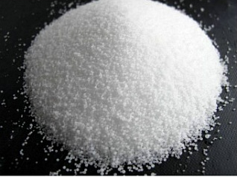
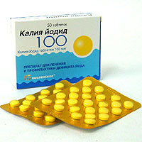
Калію йодид –
Kalii iodidum
Властивості: білий кристалічний, гігроскопічний порошок без запаху, солоно-гіркого смаку, розчиняється у воді 1:0,75, у спирті 1:12.
Форми випуску: порошок; таблетки по 0,1
Зберігання: у щілино закритих банках з оранжевого скла, захищаючи від світла.

Slide 22
Дія: не містить вільного йоду і тому місцево не виявляє подразнювальної та протимікробної дії.
Після всмоктування і вивільнення йоду впливає на обмін речовин, діє протизапально та сприяє розсмоктуванню продуктів запалення
Застосування: для прискорення росту і відгодівлі тварин, підвищення жирності молока, настригу вовни у овець та яйценосності у птиці, для підвищення плодючості та профілактики ензоотичного зобу у тварин у вигляді йодованої солі (на 1 кг повареної солі 25 мг калію йодиду), додають у премікси та комбікорми.

Slide 23
Дози: всередину лікувальні коням і великій рогатій худобі 2-10 г, дрібній рогатій худобі і свиням 0,5-2 г, собакам 0,2-1 г, курям 0,05-0,1 г.
Профілактичні дози при нестачі йоду (на 1 кг маси): великій рогатій худобі 1-3 мг, телятам 0,1-0,05 мг, вівцям 0,5-1 мг, свиням 0,2-0,3 мг.
При актиномікозі великої рогатої худоби всередину 2 г на 100 кг ваги тварини або внутрішньовенно у дозі 1 г на 100 кг ваги щодня протягом 6-10 днів.
Протипоказаний при запаленні нирок та печінки.

Slide 24
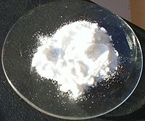
Натрію йодид - Natrii ioditum
Властивості: білий кристалічний порошок без запаху, солоного смаку. Розчиняється у воді 1:0,6, спирті 1:3, гліцерині 1:2.
Форма випуску: порошок.

Slide 25
Зберігання: у щільно закритих банках з темного скла у сухому місці, захищаючи від світла.
Застосовують аналогічно калію йодиду.

Slide 26
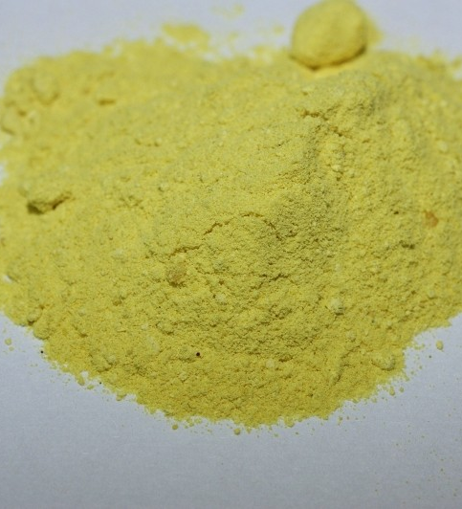
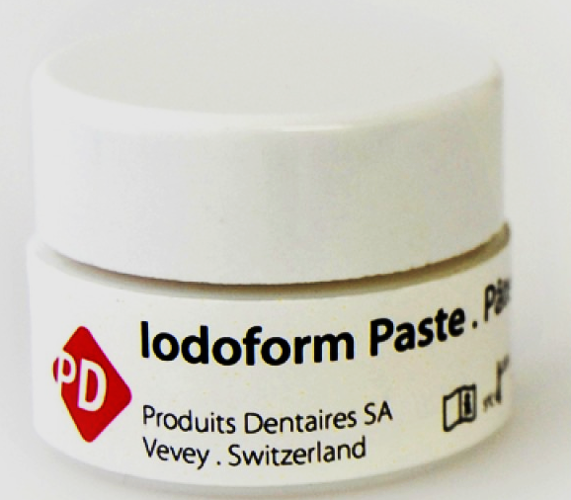
Йодоформ - lodoformium
Властивості: лимонно-жовтий дрібнокристалічний порошок з різким специфічним, стійким запахом, леткий. У воді майже не розчиняться, розчиняється у ефірі та хлороформі.
Форма випуску: порошок, офіцинальна паста, що містить по 10 частин йодоформу і цинку окису та 20 частин гліцерину.

Slide 27
Зберігання: у щільно закупореній тарі у банках з оранжевого скла у прохолодному, захищеному від світла місці.
Дія: йодоформ повільно розкладається під впливом тканинного і атмосферного кисню, світла, тканинних соків, мікроорганізмів з виділенням чистого йоду, який діє антимікробно, протизапально, дезодоруюче, анестезуюче, прискорює очищення рани, грануляцію та процес загоювання. При введенні всередину йодоформ розпадається з утворенням вільного йоду, який виявляє протимікробний та протибродильний ефекти.

Slide 28
Застосування: зовні для лікування інфікованих ран, виразок нориць у вигляді присипки у чистому вигляді або в суміші і іншими антисептиками, у вигляді 5-15% мазі при флегмонах, лімфаденіті запаленні шкіри та тендовагінітах.
Дози: всередину при інфекційних шлунково-кишкових хворобах коням і великій рогатій худобі 2-5 г, дрібній рогатій худобі 0,2-0,5 г свиням 0,1-0,3 г, собакам 0,05-0,2 г.

Slide 29
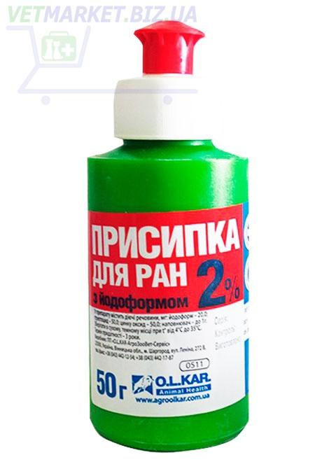
Присипка для ран з йодоформом 5%
Властивості: білий з жовтуватим відтінком порошок з специфічним запахом. В 1 г препарату міститься йодоформу 50 мг, стрептоциду 50 мг, окису цинку 50 мг, наповнювача - до 1 г.

Slide 30
Форма випуску: пакети по 3, 5, 10, 20, 500 г;
полімерні флакони по 50, 35, 40, 45, 50 та 100 г;
мішки полімерні по 10 та 20 кг.
Зберігання: у сухому темному приміщенні на стелажах при температурі від 4°С до 35°С і відносній вологості повітря не більше 70%.

Slide 31
Дія: йодоформ є сильнодіючим антисептиком широкого спектру дії. Під впливом світла, тканинного та атмосферного кисню, тканинних соків йодоформ повільно розкладається з виділенням чистого йоду.
Йод виявляє протимікробну, дезодоруючу, протизапальну, розсмоктуючу дію, сприяє грануляції та очищенню ран. На поверхні ран утворюються альбумінати йоду, що запобігає подразненню рецепторів, виявляється в’яжуча та анестезуюча дії.
Стрептоцид діє бактерицидно.
Цинку оксид підсушує рану.

Slide 32
Застосування: зовні при інфікованих і післяопераційних ранах, виразках, свищах, мокрих екземах, дерматитах, тендовагінітах, флегмонах, лімфаденітах та ранах, які важко загоюються.

Slide 33
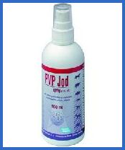
Йодонат - lodоnatum
Властивості: водний розчин комплексу поверхнево-активної речовини з йодом. Рідина темно-коричневого кольору, з слабким запахом йоду, добре змішується з водою.

Slide 34
Форма випуску: бутлі по 1 і 2 л темного скла з вмістом 4-5% вільного йоду.
Зберігання: у щільно закупореній тарі у бутлях з оранжевого скла з притертими пробками у захищеному від світла місці при кімнатній температурі.
Дія: сильна протимікробна та протигрибкова.
Застосування: для обробка поля операції та на рани у розчині, що містить 1% йоду.

